Slide 1

Преговор

Slide 2
Преговор
Коя променлива е наименувана правилно?
savedMoney
SavedMoney
спестениПари
spesteniPari4ki

Slide 3
Преговор
Коя променлива е наименувана правилно?
savedMoney
SavedMoney
спестениПари
spesteniPari4ki

Slide 4
Преговор
Каква стойност ще присвои променливата "isGreater":
bool isGreater = (5 + 3) > (3 + 4);
True
False
8
15

Slide 5
Преговор
Каква стойност ще присвои променливата "isGreater":
bool isGreater = (5 + 3) > (3 + 4);
True
False
8
15

Slide 6
Преговор
Какво ще се отпечата на конзолата, ако изпълним следната логическа проверка:
if ("caseSensitive" == "CaseSensitive")
{
Console.WriteLine("Svetlin");
}
else
{
Console.WriteLine("Petar");
}
Error
Svetlin
No output
Petar

Slide 7
Преговор
Какво ще се отпечата на конзолата, ако изпълним следната логическа проверка:
if ("caseSensitive" == "CaseSensitive")
{
Console.WriteLine("Svetlin");
}
else
{
Console.WriteLine("Petar");
}
Error
Svetlin
No output
Petar

Slide 8
Преговор
Какъв ще е резултатът от изпълнението на следната програма:
Console.WriteLine(123456 % 100 == 56);
True
False
56
Error

Slide 9
Преговор
Какъв ще е резултатът от изпълнението на следната програма:
Console.WriteLine(123456 % 100 == 56);
True
False
56
Error

Slide 10
Преговор
Какво ще се отпечата на конзолата, ако изпълним следната логическа проверка:
string role = "Administrator";
if (role != "Administrator")
{
Console.WriteLine("No permission");
}
else
{
Console.WriteLine("Welcome");
}
"Welcome"
No permission
No output
Compile time error

Slide 11
Преговор
Какво ще се отпечата на конзолата, ако изпълним следната логическа проверка:
string role = "Administrator";
if (role != "Administrator")
{
Console.WriteLine("No permission");
}
else
{
Console.WriteLine("Welcome");
}
"Welcome"
No permission
No output
Compile time error

Slide 12

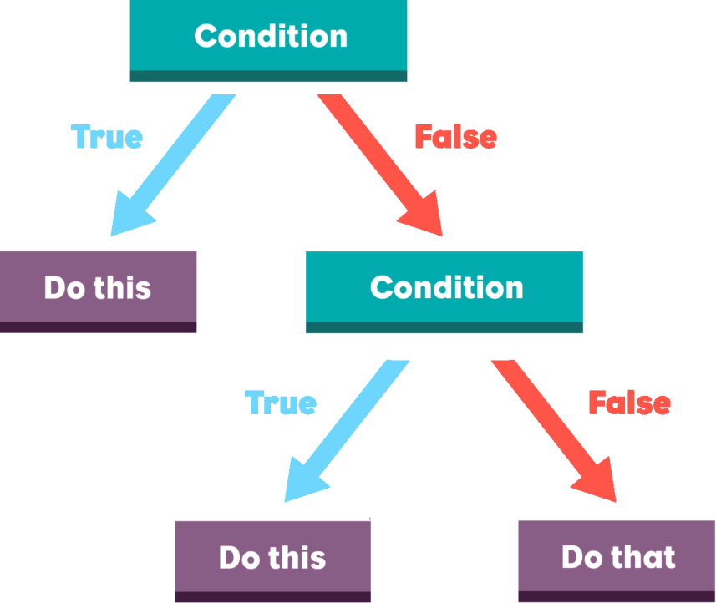
По-сложни проверки
Вложени if конструкции и по-сложни логически условия
СофтУни
Преподавателски екип
http://softuni.bg
Софтуерен университет

Slide 13
Имате въпрос?
sli.do #pb-nov

Slide 14

Съдържание
1. Проверки за съвпадение
2. Вложени условни конструкции
3. По-сложни проверки
Логическо "и", "или", отрицание и приоритет на условия
4. Решаване на изпитни задачи

Slide 15
Условна конструкция switch-case
Работи като поредица if/else if/else if…
switch (...)
{
case ...: …:
// code
break;
case ...:
// code
break;
default::
// code
break;
}
Условието в switch case е стойност
Изброяване на условия (стойности) за проверката
Код, който ще се изпълни, ако няма съвпадение с нито един случай

Slide 16
Ден от седмицата - условие
Напишете програма, която:
Чете цяло число, въведено от потребителя
Отпечатва на конзолата деня от седмицата с текст (на английски) според въведеното число [1…7]
Отпечатва на конзолата "Error", ако числото не е в диапазона
Примерен вход и изход:
1
Monday
4
Thursday
Тестване на решението: https://judge.softuni.bg/Contests/Compete/Index/1013#0

Slide 17
Ден от седмицата - решение
int day = int.Parse(Console.ReadLine());
switch (day)
{
case 1:
Console.WriteLine("Monday"); break;
case 2:
Console.WriteLine("Tuesday"); break;
// TODO: check the other days
case 7:
Console.WriteLine("Sunday"); break;
default:
Console.WriteLine("Error"); break;
}
Тестване на решението: https://judge.softuni.bg/Contests/Compete/Index/1013#0

Slide 18
Множество случаи в switch-case
Чрез switch-case, можем да изпълняваме един и същ код за множество условия
switch (...)
{
case ... :
case ... :
casе ... :
// code
break;
default:
// code break;
}
Кодът ще се изпълни ако някое от трите условия в серията е вярно

Slide 19

Вложени условни конструкции

Slide 20
Вложени проверки
Само при изпълнение на първото условие се преминава към вложената проверка
if (condition1)
{
Console.WriteLine("condition1 valid");
if (condition2)
Console.WriteLine("condition2 valid");
else
Console.WriteLine("condition2 not valid");
}
Вложена if конструкция

Slide 21

Обръщение според възраст и пол – условие
Напишете програма, която:
Чете от потребителя:
Възраст
Пол
Принтира обръщение според въведените данни, както е показано на схемата (в следващия слайд)
Примерен вход и изход:
12
f
16
m
Miss
Mr.

Slide 22
Read input
true
false
gender equals 'f'
true
age < 16
false
true
false
age < 16
Print "Miss"
Print "Ms."
Print "Master"
Print "Mr."
Тестване на решението: https://judge.softuni.bg/Contests/Compete/Index/1013#2

Slide 23

Квартално магазинче – условие
Напишете програма, която:
Чете от потребителя:
Име на продукт
Град
Количество
Пресмята цената му спрямо таблицата:
Град/продукт | coffee | water | beer | sweets | peanuts
Sofia | 0.50 | 0.80 | 1.20 | 1.45 | 1.60
Plovdiv | 0.40 | 0.70 | 1.15 | 1.30 | 1.50
Varna | 0.45 | 0.70 | 1.10 | 1.35 | 1.55

Slide 24
Квартално магазинче – условие (2)
Примерен вход и изход:
coffee
Varna
2
peanuts
Plovdiv
1
beer
Sofia
6
0.9
1.5
7.2
Тестване на решението: https://judge.softuni.bg/Contests/Compete/Index/1013#3

Slide 25

Read input
price = 0
true
town == "Sofia"
false
true
false
Check the other cities
and products
product == "beer"
price = 1.20
Check the other products
and set price

Slide 26
Квартално магазинче - решение
string productName = Console.ReadLine();
string town = Console.ReadLine();
int quantity = int.Parse(Console.ReadLine());
double price = 0;
if (town == "Sofia")
{
if (productName == "coffee") price = quantity * 0.50;
// TODO: finish the checks for all the products…
}
else if (town == "Plovdiv")
else if (town == "Varna")
// TODO: check other two towns…
Тестване на решението: https://judge.softuni.bg/Contests/Compete/Index/1013#3

Slide 27
По-сложни проверки
if () else if()
…
else
Булеви оператори

Slide 28
Булеви оператори
Оператори, които комбинират или изключват условия
Връщат булеви резултат (true или false)
"&&" - И
"||" - ИЛИ
"!" - ОТРИЦАНИЕ
true
true
false
true
false
Вярност на двете условия
Вярност на
едното или на другото
условие
Отрицание на условие

Slide 29
Логическо "И"
Проверява изпълнението на няколко условия едновременно
Пример: проверка дали число е едновременно:
по-голямо от 5 и по-малко от 10
четно
&&
int a = int.Parse(Console.ReadLine());
if ((a > 5 && a < 10) && a % 2 == 0) …

Slide 30
Число в интервала - условие
Напишете програма, която:
Проверява дали въведеното число от потребителя е в интервала [-100, 100] и е различно от 0
Извежда "Yes", ако е в интервала и различно от 0, или "No" ако е извън тях.
Примерен вход и изход:
-25
Yes
0
No
25
Yes

Slide 31
Число в интервала - решение
int number = int.Parse(Console.ReadLine());
if (number >= -100 && number <= 100 && number != 0)
{
Console.WriteLine("Yes");
}
else
{
Console.WriteLine("No");
}
Тестване на решението: https://judge.softuni.bg/Contests/Compete/Index/1013#4

Slide 32
Логическо "ИЛИ"
Проверява дали е изпълнено поне едно измежду няколко условия
Пример: проверка дали въведената дума е:
"Example" или "Demo"
||
string word = Console.ReadLine();
if (word == "Example" || word == "Demo") …

Slide 33
Плод или зеленчук - условие
Напишете програма, която:
Проверява дали въведеният вход от потребителя е плод или зеленчук измежду изброените:
Плодове: banana, apple, kiwi, cherry, lemon, grapes
Зеленчуци: tomato, cucumber, pepper, carrot
Извежда "vegetable","fruit" или "unknown"
Примерен вход и изход:
lemon
fruit
carrot
vegetable
java
unknown

Slide 34
Плод или зеленчук - решение
string food = Console.ReadLine();
if (food == "banana" || food == "apple" || food == "kiwi" ||
food == "cherry" || food == "lemon" || food == "grapes")
Console.Writeline("fruit");
else if (food == "tomato" || food == "cucumber" || food == "pepper" || food == "carrot")
Console.Writeline("vegetable");
else
Console.Writeline("unknown");
Тестване на решението: https://judge.softuni.bg/Contests/Compete/Index/1013#5

Slide 35
Приоритет на условия
Чрез скоби () можем да приоритизираме условия
int a = 50;
int b = 200;
int c = 300;
if ((a >= 100 && b <= 200) || (c + b >= 300 && c <= 400))
{
Console.WriteLine("Yes"); // Yes
}
if (a >= 100 && (b <= 200 || c + b >= 300) && c <= 400)
{
Console.WriteLine("Yes"); // No output
}

Slide 36
Логическо отрицание
Проверява дали не е изпълнено дадено условиe
Пример:
Проверка дали число е по-голямо от 10 и е четно:
int number = int.Parse(Console.ReadLine());
bool isValid = (number > 10) && (number % 2 == 0);
if (!isValid)
{
Console.WriteLine("Invalid");
}
!

Slide 37

По-сложни проверки
Решаване на задачи в клас (лаб)

Slide 38



Магазин за плодове - условие
Напишете програма, която:
Чете потребителски вход:
Продукт
Ден
Количество
Извежда сумата, която трябва да се заплати според деня и продукта
Тестване на решението: https://judge.softuni.bg/Contests/Compete/Index/1013#7

Slide 39
Магазин за плодове - условие (2)
В работни дни продава на следните цени:
В почивни дни цените са по-високи:
Примерен вход и изход:
плод | banana | apple | orange | grapefruit | kiwi | pineapple | grapes
цена | 2.50 | 1.20 | 0.85 | 1.45 | 2.70 | 5.50 | 3.85
плод | banana | apple | orange | grapefruit | kiwi | pineapple | grapes
цена | 2.70 | 1.25 | 0.90 | 1.60 | 3.00 | 5.60 | 4.20
apple
Tuesday
2
orange
Sunday
3
2.40
2.70

Slide 40
Магазин за плодове - решение
if (day == "saturday" || day == "sunday")
{
if (fruit == "banana") price = 2.70;
else if (fruit == "apple") price = 1.25; // TODO …
}
else if (day == "monday" || day == "tuesday" ||
day == "wednesday" || day == "thursday" ||
day == "friday")
{
if (fruit == "banana") price = 2.50; // TODO …
}
Тестване на решението: https://judge.softuni.bg/Contests/Compete/Index/1013#7

Slide 41
read input
price = 0
true
day == “Saturday” ||
day == “Sunday”
false
true
false
Check the other days, products and set “price”
fruit == “banana”
price = 2.70
Check the other products
and set price

Slide 42

Търговски комисионни - условие
Напишете програма, която:
Чете от потребителя:
Град
Обем на продажби (реално число)
Изчислява комисионната, която дадена фирма дава на търговците според града и обема на продажбите
Извежда стойността на комисионната, закръглена до 2 цифри след десетичната запетая

Slide 43

Търговски комисионни – условие (2)
Примерен вход и изход:
Град / цена | 0 ≤ s ≤ 500 | 500 < s ≤ 1 000 | 1 000 < s ≤ 10 000 | s > 10 000
Sofia | 5% | 7% | 8% | 12%
Varna | 4.5% | 7.5% | 10% | 13%
Plovdiv | 5.5% | 8% | 12% | 14.5%
Plovdiv
499.99
27.50
Тестване на решението: https://judge.softuni.bg/Contests/Compete/Index/1013#8

Slide 44
Търговски комисионни - решение
string town = Console.ReadLine();
double commission = -1.0;
if (town == "Sofia")
if (sales >= 0 && sales <= 500) comission = 0.05;
else if (sales > 500 && sales <= 1000) comission = 0.07;
// TODO: check the other price ranges…
else if (town == "Varna") // TODO: check the price ranges…
else if (town == "Plovdiv") // TODO: check the price ranges…
if (commission >= 0)
Console.WriteLine("{0:f2}", sales * commission);
else
Console.WriteLine("error");
Тестване на решението: https://judge.softuni.bg/Contests/Compete/Index/1013#8

Slide 45
read input
commission = -1
true
town == “Sofia”
false
true
sales >= 0 &&
sales <= 500
false
Check the other towns, sales ranges and set commission
commission = 0.05
Check the other sales ranges
and set commission

Slide 46
Вложени условни конструкции
Решаване на задачи в клас (лаб)

Slide 47

Какво научихме днес?
Конструкцията switch-case
Вложени условни конструкции:
По-сложни проверки с &&, ||, ! и ()
…
…
…

Slide 48
https://softuni.bg/courses/programming-basics

Slide 49












SoftUni Diamond Partners

Slide 50




SoftUni Organizational Partners

Slide 51

Лиценз
Настоящият курс (слайдове, примери, видео, задачи и др.) се разпространяват под свободен лиценз "Creative Commons Attribution-NonCommercial-ShareAlike 4.0 International"
Благодарности: настоящият материал може да съдържа части от следните източници
Книга "Основи на програмирането със C#" от Светлин Наков и колектив с лиценз CC-BY-SA

Slide 52
Обучения в СофтУни
Software University – High-Quality Education, Profession and Job for Software Developers
softuni.bg
Software University Foundation
http://softuni.foundation/
Software University @ Facebook
facebook.com/SoftwareUniversity
Software University Forums
forum.softuni.bg

